Slide 1
CHƯƠNG V.
TÍNH ĐỐI XỨNG CỦA HÌNH PHẲNG TRONG TỰ NHIÊN

Slide 2
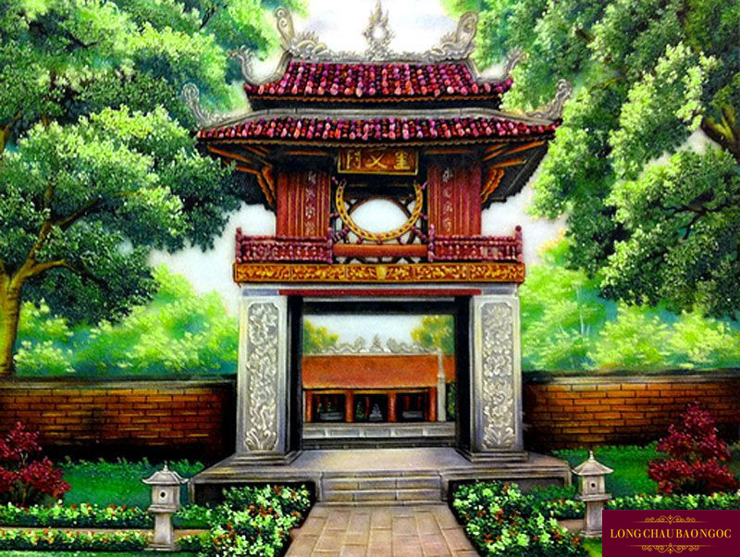
Hoạt động khởi động
Em có nhận xét gì về nửa bên trái và nửa bên phải của hình?
Đây là hình gì?
Khuê Văn Các

Slide 3
BÀI 21
HÌNH CÓ TRỤC ĐỐI XỨNG
(2 tiết)

Slide 4
NỘI DUNG
1
2
04
HÌNH CÓ TRỤC ĐỐI XỨNG TRONG THỰC TẾ
TRỤC ĐỐI XỪNG CỦA MỘT SỐ HÌNH PHẲNG.

Slide 5
1
HÌNH CÓ TRỤC ĐỐI XỨNG TRONG THỰC TẾ

Slide 6

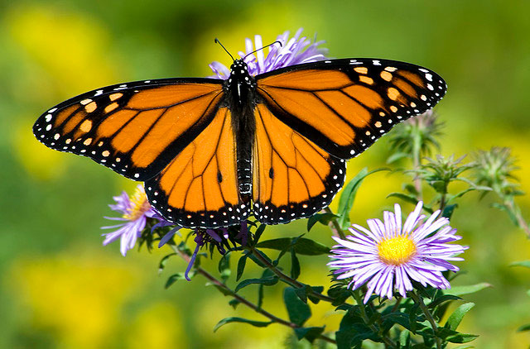
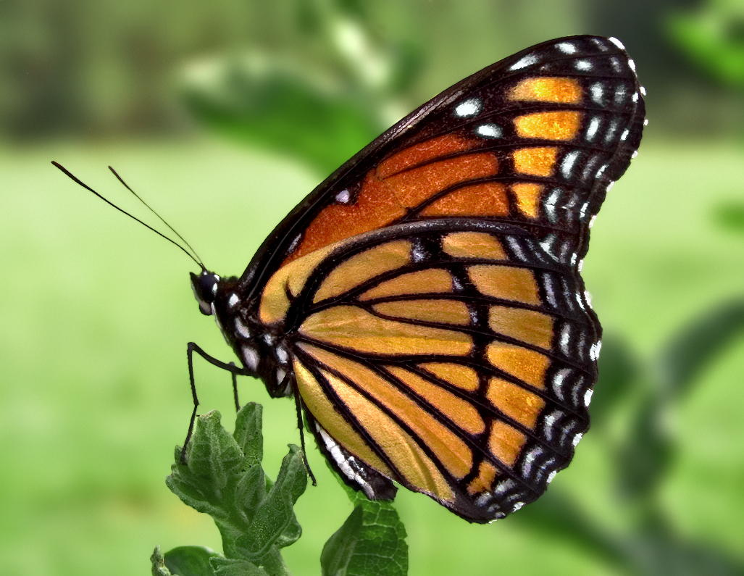
HĐ1
Quan sát hình con bướm ở hình bên. Em thấy điều gì khi cánh của con bướm gập lại?

Slide 7
Vẽ một đường tròn trên giấy rồi cắt theo nét vẽ ta được một hình tròn. Gấp đôi hình tròn đó theo một đường thẳng đi qua tâm. (H.5.1).
Hãy nhận xét về hai nửa hình tròn sau khi gấp.
HĐ2
Khi gấp hai nửa đường tròn thì chúng sẽ chồng vừa vặn lên nhau.

Slide 8

Gấp đôi một tờ giấy (H.5.2a), dùng kéo cắt một đường như Hình 5.2b rồi mở ra, ta được một hình. Hình đó có đặc điểm gì giống những hình trên.
HĐ3
Hình được cắt có hai phần giống nhau.

Slide 9

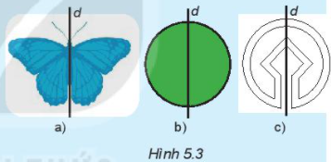
Có một đường thẳng d chia hình thành hai phần mà nếu “gấp” hình theo đường thẳng d thì hai phần đó “chồng khít” lên nhau.
Những hình như thế gọi là hình có trục đối xứng và đường thẳng d là trục đối xứng của nó.

Slide 10

LUYỆN TẬP
HĐ NHÓM ĐÔI
1. Những chữ cái nào dưới đây có trục đối xứng? Hãy dự đoán trục đối xứng của chúng.
A B G H

Slide 11

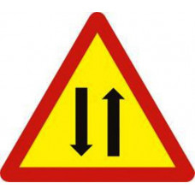
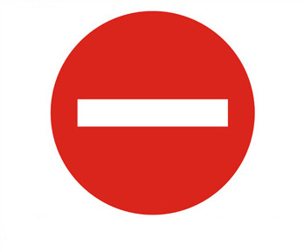
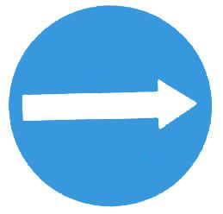
2. Những hình nào dưới đây có trục đối xứng?

Slide 12
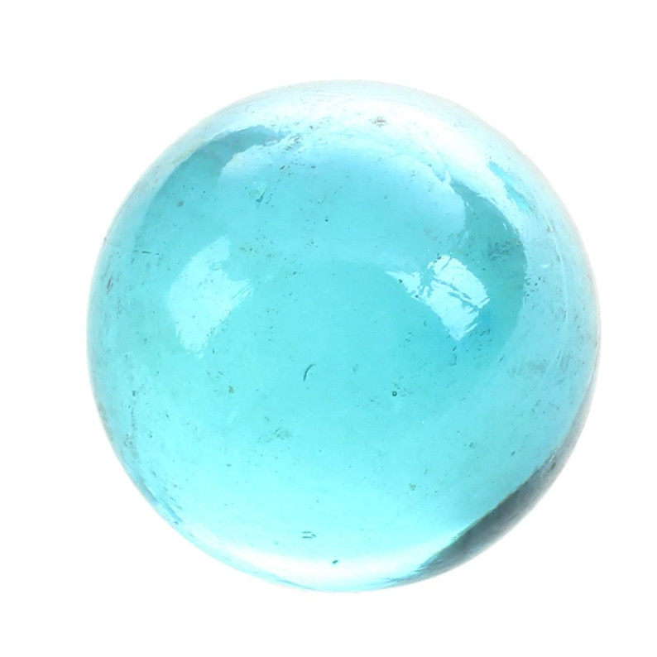
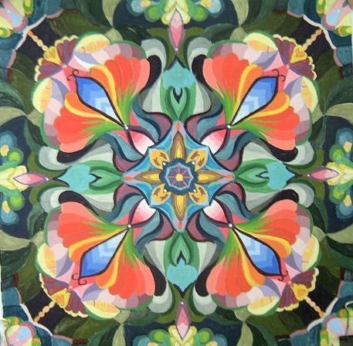
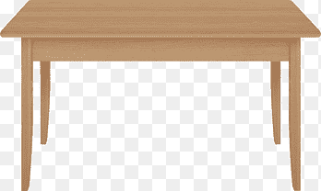



3. Hãy tìm một ví dụ khác về hình có trục đối xứng.

Slide 13
Vẽ 1 đường tròn trên giấy rồi cắt theo nét vẽ ta được hình tròn. Gấp đôi hình tròn theo 1 đường thẳng đi qua tâm. Em hãy cho biết, trục đối xứng của hình tròn là đường thẳng nào? Em tìm được mấy trục đối xứng?
.
.
O
—Someone famous

Slide 14
2
TRỤC ĐỐI XỨNG CỦA MỘT SỐ HÌNH PHẲNG

Slide 15
HĐ4
Dựa vào HĐ2, em hãy cho biết trục đối xứng của hình tròn là đường thẳng nào?
- Mỗi đường thẳng đi qua tâm là một trục đối xứng của hình tròn.
.
O

Slide 16
HĐ5
Cắt một hình thoi bằng giấy. Hãy tìm trục đối xứng của nó bằng cách gấp giấy. Trục đối xứng của nó là đường thẳng nào? Em tìm được mấy trục đối xứng?
- Mỗi đường chéo là một trục đối xứng của hình thoi.

Slide 17
HĐ6
Vẽ rồi cắt một hình chữ nhật bằng giấy. Hãy tìm trục đối xứng của nó bằng cách gấp giấy. Trục đối xứng của nó là đường thẳng nào? Em tìm được mấy trục đối xứng?
- Mỗi đường thẳng đi qua trung điểm hai cạnh đối diện là một trục đối xứng của hình chữ nhật.

Slide 18
Nhận xét:
Mỗi đường thẳng đi qua tâm là một trục đối xứng của hình tròn.
Mỗi đường chéo là một trục đối xứng của hình thoi.
Mỗi đường thẳng đi qua trung điểm hai cạnh đối diện là một trục đối xứng của hình chữ nhật.

Slide 19
Thực hành 1
1
Bằng cách gấp giấy, em hãy tìm một trục đối xứng của đoạn thẳng.
Làm tương tự như HĐ6 với hình tam giác đều, hình vuông, hình lục giác đều. Em hãy chỉ ra một trục đối xứng của mỗi hình trên.
2
THẢO LUẬN NHÓM
Hình thức: Thảo luận nhóm 4
Thời gian: 5 phút

Slide 20

Đoạn thẳng AB là hình có trục đối xứng và trục đối xứng là đường thẳng d đi qua trung điểm O của đoạn thẳng AB và vuông góc với AB.
d
A
O
B

Slide 24




Tranh luận 1
Tớ lại nghĩ tớ có vô số trục đối xứng cơ!
Này Vuông, tớ nghĩ cậu có hai trục đối xứng.
Các bạn ơi, giúp tớ với!
Hình Tròn là tớ đây mới có vô số trục đối xứng!

Slide 25
THẢO LUẬN CẶP ĐÔI
Hình vuông có bao nhiêu trục đối xứng?
Hình tròn có bao nhiêu trục đối xứng?

Slide 26
Hình vuông có 4 trục đối xứng.

Slide 27
Hình tròn có vô số trục đối xứng.
Các trục đối xứng là đường thẳng đi qua tâm.

Slide 28
Ứng dụng tính đối xứng để cắt chữ bằng giấy
Để cắt một chữ cái có trục đối xứng, ta có thể gấp đôi tờ giấy theo trục đối xứng ấy để cắt. Khi đó ta chỉ phải cắt một nửa chữ cái và nhận được chữ cái khi mở giấy ra.

Slide 29
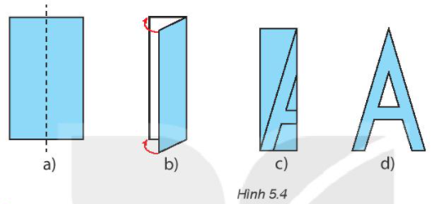
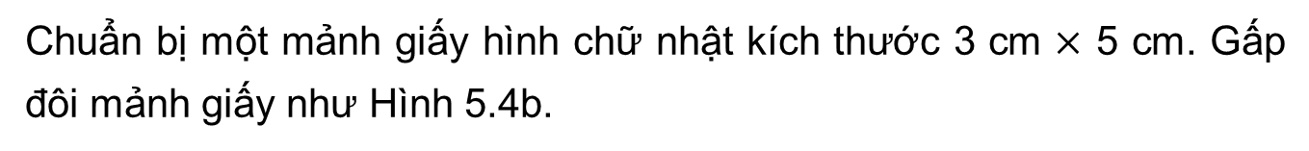
HOẠT ĐỘNG NHÓM 3
Chuẩn bị một mảnh giấy hình chữ nhật kích thước 3 cm $×$ 5 cm. Gấp đôi mảnh giấy như Hình 5.4b.
1
Vẽ theo Hình 5.4c rồi cắt theo nét vẽ, sau đó mở ra ta được chữ A. (H.5.4.d).
2
Thực hành 2
Bằng cách tương tự, hãy cắt chữ E, T.

Slide 30
LUYỆN TẬP
5.1. Hãy chỉ ra trục đối xứng của hình thang cân.
a
Hình thang cân có một trục đối xứng là đường thẳng a đi qua trung điểm của hai đáy.

Slide 31
5.2. Hình lục giác đều có bao nhiêu trục đối xứng?
Hình lục giác đều có 6 trục đối xứng (Các trục đối xứng của lục giác đều là các đường thẳng đi qua một cặp đỉnh đối diện và các đường thẳng đi qua trung điểm của một cặp đỉnh đối diện).

Slide 32
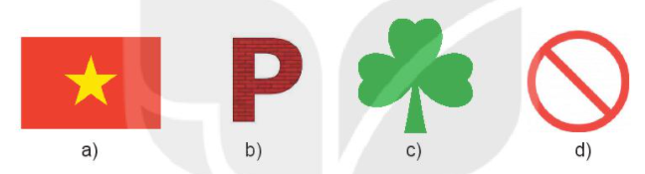
5.3. Trong các hình dưới đây, hình nào có trục đối xứng?

Slide 33
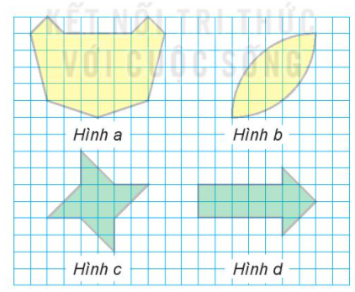
Vận dụng
5.4. Quan sát những hình dưới đây và cho biết:
a) Hình nào không có trục đối xứng?
Hình c
b) Hình nào chỉ có 1 trục đối xứng?
Hình d;
Hình a.
c) Hình nào có hai trục đối xứng?
Hình b.

Slide 34
HƯỚNG DẪN VỀ NHÀ
- Học thuộc các đặc điểm về hình có trục đối xứng.
- Hoàn thành thêm các bài tập trong SBT.
- Cắt, dán tấm thiệp có sử dụng họa tiết trang trí có trục đối xứng
- Chuẩn bị đọc và tìm hiểu bài sau “ Hình có tâm đối xứng”

Slide 35
THE END
CẢM ƠN CÁC EM ĐÃ CHÚ Ý BÀI GIẢNG!

